Slide 1
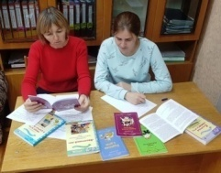
Паспорт проекта «Оптимизация процесса передвижения родителей(законных представителей), посетителей во внутреннем и внешнем пространстве ДОО»
Общая информация
Наименование органа местного самоуправления: Управление образования администрации Яковлевского городского округа
Наименование образовательной организации : Муниципальное бюджетное дошкольное образовательное учреждение «Детский сад «Сказка» с.Алексеевка Яковлевского городского округа»
Границы процесса: от входа родителей (законных представителей) посетителей на территорию ДОО до нахождения нужного объекта
Дата начала проекта: 22.06.2020 г.
Дата окончания проекта: 20.11.2020г.
Обоснование выбора процесса
Двухэтажное здание, не типовой проект детского сада, наличие кабинетов специалистов, разнообразных образовательных пространств затрудняет быстрое нахождение нужного объекта до 10 мин.
Обеспечение логистики внутреннего и внешнего пространства ДОО составляет 10%.
Отвлечение сотрудников ДОО на объяснение родителям / посетителям местонахождения искомого объекта.
По результатам анкетирования удовлетворённость родителей/посетителей удобной логистикой внутреннего и внешнего пространства ДОО составляет 15%
Сокращение времени протекания процесса до 5 мин
Обеспечение удобной логистики внутреннего и внешнего пространства на 90-95%
Удовлетворенность родителей/посетителей удобной логистикой на 90-95%.
Цель проекта
Эффекты проекта
1. Сокращение нерациональных маршрутов передвижения родителей/посетителей по внутреннему и внешнему пространству ДОО
2. Экономия средств за счет предоставления командой проекта фирме -изготовителю эскизов навигационных планов, знаков дополнительной информации, визуальной разметки в сумме 5000 руб.
3. Удовлетворённость родителей/посетителей удобной логистикой увеличится на 75%

Slide 2
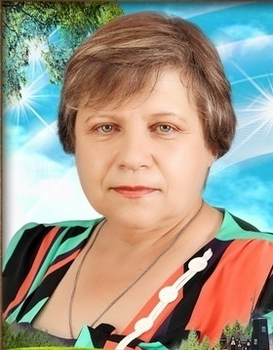

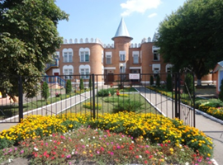
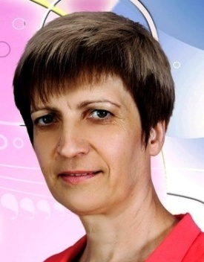
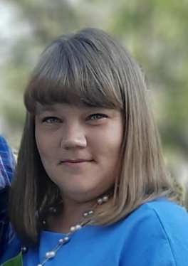

Команда проекта
Руководство проектом
  Заказчик проекта
        Руководитель проекта
Шелковина Елена Николаевна, заведующий
Князева Елена Владимировна,
старший воспитатель
Рабочая группа проекта
Локтева Ирина Юрьевна, инструктор по физической культуре
Богданова Галина Сергеевна, воспитатель
Бредихина Мария Сергеевна, воспитатель

Slide 3
Карта текущего состояния процесса «Оптимизация процесса передвижения родителей (законных представителей)/посетителей во внутреннем и внешнем пространстве ДОО»
«08» июля 2020 года
2
5
4
Отсутствие навигации, логистики во внутреннем пространстве ДОО
Потеря времени при объяснении сотрудником места нахождения объекта
Неосведомлённость о находящихся на территории ДОО
образовательных объектах
Временные затраты на поиск объекта во внутреннем пространстве ДОО
Временные затраты на поиск объекта
Нерациональный маршрут движения
8
Риск не найти нужный объект самостоятельно
Занятость сотрудника
ДОО
Отсутствие навигации внешнего пространства
3
9
1
6
7
ШАГ 1
ШАГ 2
ШАГ 3
ШАГ 4
ШАГ 5
ШАГ 6
ШАГ 7
ВХОД
Родитель (законный представитель)/посетитель
Родитель (законный представитель)/
посетитель
Родитель (законный представитель)/посетитель
ВЫХ
ОД
Родители (законные представители)/посетители
Родитель (законный представитель)/посетитель
Сотрудник ДОО
Родитель (законный представитель)/посетитель
Родитель (законный представитель)/посетитель
Входит на территорию
ДОО
Ищет нужный объект на территории/
входа в здание
Входит в
здание
ДОО
Ищет
нужный
объект
Помогает найти искомый объект
Следует по указанному маршруту
Находит нужный объект
30 - 45 с
135- 195 с
30 -60 с
110 - 135 с
45 - 60 с
60- 90 с
10 - 15 с
ВПП (время протекания процесса) – 420 - 600 с

Slide 4
Пирамида проблем
Введение в предметную область (описание ситуации «как есть»)
Федеральный
уровень
Региональный уровень
Уровень образовательной организации
Нерациональный маршрут движения.
Неосведомлённость о находящихся на территории ДОО образовательных объектах.
Отсутствие навигации внешнего пространства.
Временные затраты на поиск объекта во внутреннем пространстве ДОО.
Отсутствие навигации, логистики во внутреннем пространстве ДОО.
Риск не найти нужный объект самостоятельно.
Занятость сотрудника ДОО.
Потеря времени при объяснении сотрудником местонахождения объекта.
Временные затраты на поиск объекта.
Не выявлены
Не выявлены
2
3
4
9
1
5
6
7
8

Slide 5
Анализ проблем
Проблемы | Первопричины | Решения | Вклад в достижение цели
Нерациональный маршрут движения | Не типовой проект детского сада, наличие нескольких входов на территорию ДОО, кабинетов специалистов, разнообразных образовательных пространств | 1.Исключение нерациональных маршрутов движения посредством удобной логистики и навигации 2.Указатели направления движения | Сокращение маршрутов движения на 60% Сокращение маршрутов движения на 50%
Неосведомлённость родителей (законных представителей (посетителей) о находящихся на территории ДОО образовательных объектах, их расположении | Недостаточное информирование об образовательных пространствах ДОО , их расположении | Виртуальные экскурсии по внешнему и внутреннему пространству ДОО на официальном сайте ДОО Размещение информации о навигации и логистики на официальном сайте ДОО | Обеспечение экономии времени родителей (законных представителей) / посетителей на 45- 70 с при передвижении по ДОО Обеспечение экономии времени 45- 70 с

Slide 6
Анализ проблем
Проблемы | Первопричины | Решения | Вклад в достижение цели
Отсутствие навигации внешнего пространства | Приветственные штендеры или стационарные уличные стенды на территории ДОО не установлены | 1. Разработка эскиза навигационного стенда, подбор качественного и эстетически привлекательного материала командой проекта и предоставление фирме -изготовителю 2. Установка указателей на территории ДОО | Экономия средств за счёт предоставления командой проекта фирме изготовителю эскиза навигационного стенда в сумме 3000 руб. Сокращение временных затрат на поиск нужного объекта во внешнем пространстве ДОО на 60 -105 с Сокращение временных затрат на поиск нужного объекта во внешнем пространстве ДОО на 60-105 с
Временные затраты на поиск объекта во внутреннем пространстве ДОО | Отсутствие навигационных поэтажных планов | Поиск фирмы-изготовителя, изготовление навигации внутреннего пространства ДОО 2. Разработка эскизов навигационных поэтажных планов командой проекта и предоставление фирме -изготовителю | Сокращение временных затрат на поиск нужного объекта во внешнем пространстве ДОО на 120 - 210 с Экономия средств за счёт предоставления командой проекта фирме изготовителю эскиза навигационных поэтажных планов в сумме 1000 руб. Сокращение временных затрат на поиск нужного объекта

Slide 7
Анализ проблем
Проблемы | Первопричины | Решения | Вклад в достижение цели
Отсутствие навигации, логистики во внутреннем пространстве ДОО | Проведение ремонта, перепланировка некоторых помещений ДОО | 1. Разработка табличек, указателей , подбор качественного и эстетически привлекательного материала для изготовления. Предоставление фирме- изготовителю. 2. Поиск фирмы-изготовителя, работа с фирмой - изготовителем, изготовление навигации внутреннего пространства ДОО | Экономия средств за счёт предоставления командой проекта фирме изготовителю проекта внутренней навигации ДОО на 1000 руб. Сокращение временных затрат на поиск нужного объекта во внутреннем пространстве ДОО Сокращение временных затрат на поиск нужного объекта во внутреннем пространстве ДОО
Риск не найти нужный объект самостоятельно | Отсутствие табличек, дополнительной информации | 1. Установка элементов внутренней навигации (указатели, таблички, схемы) 2. Поэтапная навигация внутреннего пространства ДОО | Сокращение временных затрат на поиск искомого объекта на 135-180 с Сокращение временных затрат на поиск искомого объекта во внутреннем пространстве ДОО на 135- 180 с

Slide 8
Анализ проблем
Проблемы | Первопричины | Решения | Вклад в достижение цели
Занятость сотрудника ДОО | Исполнение должностных обязанностей | Присутствие визуальных знаков и удобной навигации устранит причину автоматически | Сотрудники ДОО (1-2 сотрудника) не будут отвлекаться на объяснение родителям (законным представителям)/посетителям местонахождения объекта
Потеря времени при объяснении сотрудником местонахождения объекта | Навигация ДОО не эффективна, не даёт полного представления о местонахождении искомого объекта | Проведение анкетирования родителей (законных представителей)/ посетителей об удовлетворенности навигацией ДОО Обеспечение удобной навигации внутреннего и внешнего пространства ДОО | Повышение удовлетворённости родителей (законных представителей) удобной логистикой внутреннего и внешнего пространства ДОО на 75% Обеспечение экономии времени 45- 60 с
Временные затраты на поиск объекта | Несовершенная, устаревшая система навигации | Внедрение улучшений Поиск финансовых средств для реализации удобной навигации, направленной на быстрый поиск нужного объекта | Обеспечение ДОО удобной логистикой и навигацией на 80% Привлечение спонсорских средств в размере 15000 руб.

Slide 9
Карта идеального состояния процесса
«Оптимизация процесса передвижения родителей (законных представителей)/посетителей во внутреннем и внешнем пространстве ДОО»
«29» июня 2020 года
ШАГ 1
ШАГ 2
ШАГ 3
ШАГ 4
ВХОД
Родитель (законный представитель)/посетитель
Родитель (законный представитель)/
посетитель
Родитель (законный представитель)/
посетитель
Родитель (законный представитель)/
посетитель
ВЫХОД
Входит на территорию
ДОО
Ищет нужный объект на территории/
вход в здание
Входит в здание
Ищет нужный объект во внутреннем пространстве ДОО
15 с .- 30 с.
45 с. -60 с.
15 с. - 30 с.
45 с .– 75 с.
ВПП (время протекания процесса) – 120 с. – 195 с.

Slide 10
Карта целевого состояния процесса «Оптимизация процесса передвижения родителей (законных представителей)/посетителей во внутреннем и внешнем пространстве ДОО»
«03» июля 2020 года
Родитель (законный представитель)/
посетитель
Родитель (законный представитель)/
посетитель
Родитель (законный представитель)/
посетитель
Родитель (законный представитель)/
посетитель
ВЫХОД
ВХОД
Родитель (законный представитель)/посетитель
Родитель (законный представитель)/
посетитель
Входит на территорию
ДОО
Изучает навигационный стенд
Ищет нужный объект на территории ДОО
Входит в здание
Изучает навигационные поэтажные планы
Находит нужный объект во внутреннем пространстве ДОО
15 – 30 с
15 - 20 с
75 – 105 с
15– 25 с
30 - 45 с
60 - 75 с
ВПП (время протекания процесса) – 210 - 300 с

Slide 11
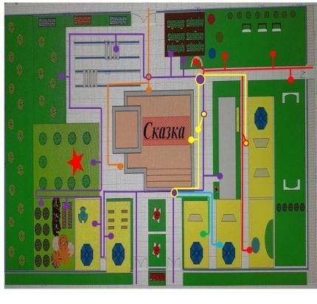
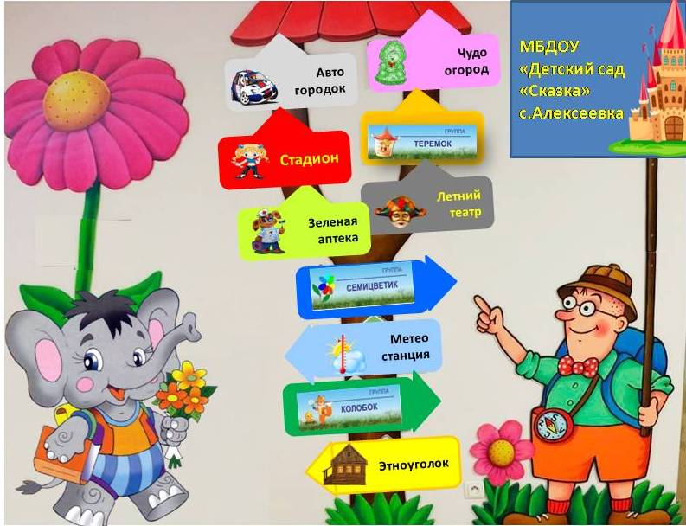
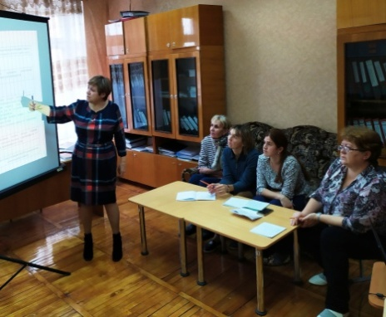

Достигнутые результаты (было и стало)
Факторы успеха
Сформировалась команда единомышленников:
по повышению удовлетворённости родителей (законных представителей) /посетителей удобной логистикой ДОО;
по разработке эскизов навигационных поэтажных планов, схемы расположения внутренних помещений ДОО, табличек,
по внедрению системы визуализации и навигации
Устранили потери времени в процессе:
Организовали:
виртуальные экскурсии по внешнему и внутреннему пространству ДОО на официальном сайте учреждения;
анкетирование родителей (законных представителей) / посетителей по удовлетворенности логистикой и навигацией ДОО
Разработаны эскизы навигационных поэтажных планов, табличек,
указателей во внутреннем и внешнем пространстве ДОО
Исключены нерациональные маршруты движения посредством удобной логистики и навигации

Slide 12


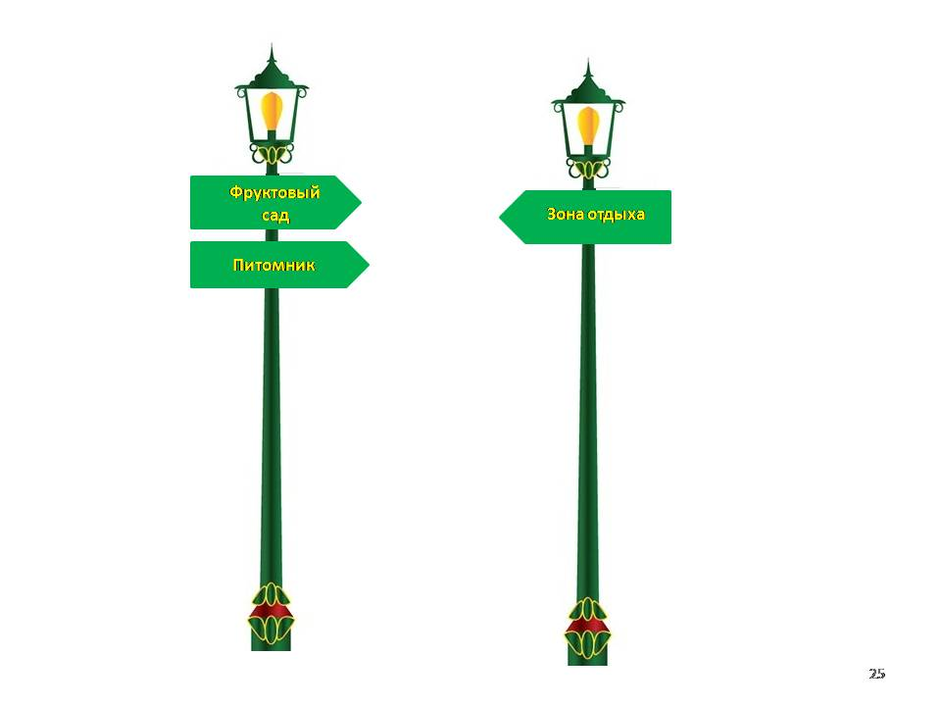
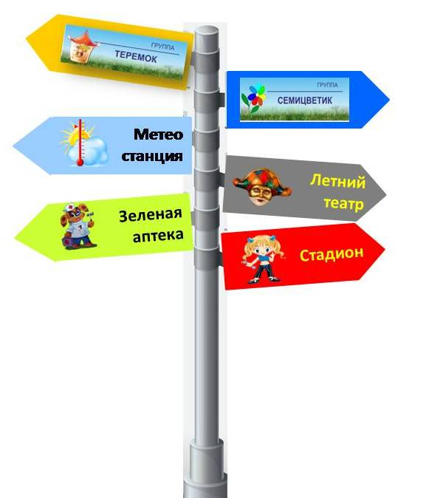
Достигнутые результаты (было и стало)
Результаты проекта
БЫЛО
СТАЛО
Временные затраты на поиск нужного объекта во внешнем пространстве ДОУ.
Отсутствие навигационных стендов, указателей
Исключение нерациональных маршрутов движения по территории ДОУ посредством удобной логистики и навигации
СТАЛО

Slide 13

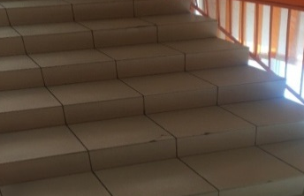
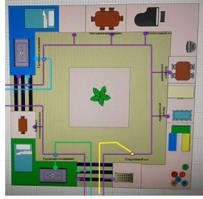
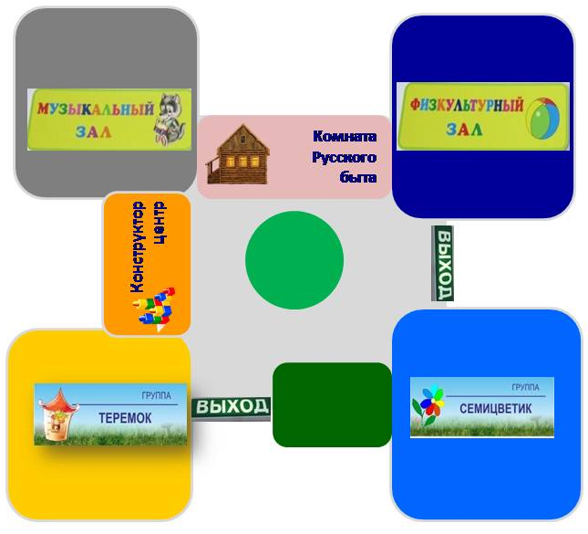

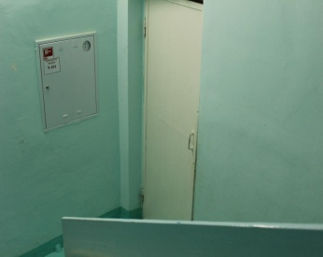
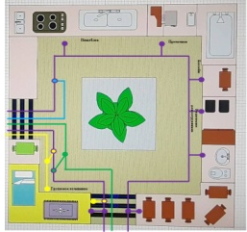
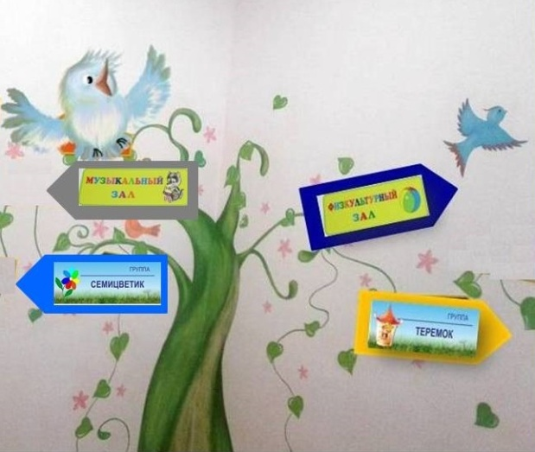
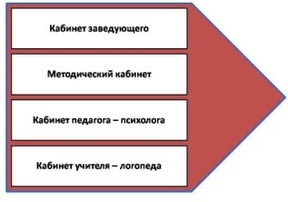
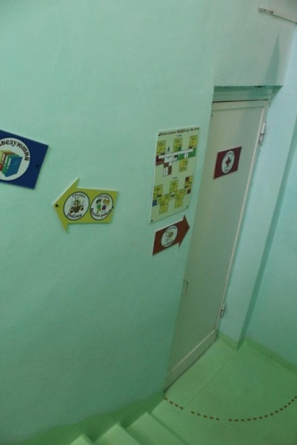
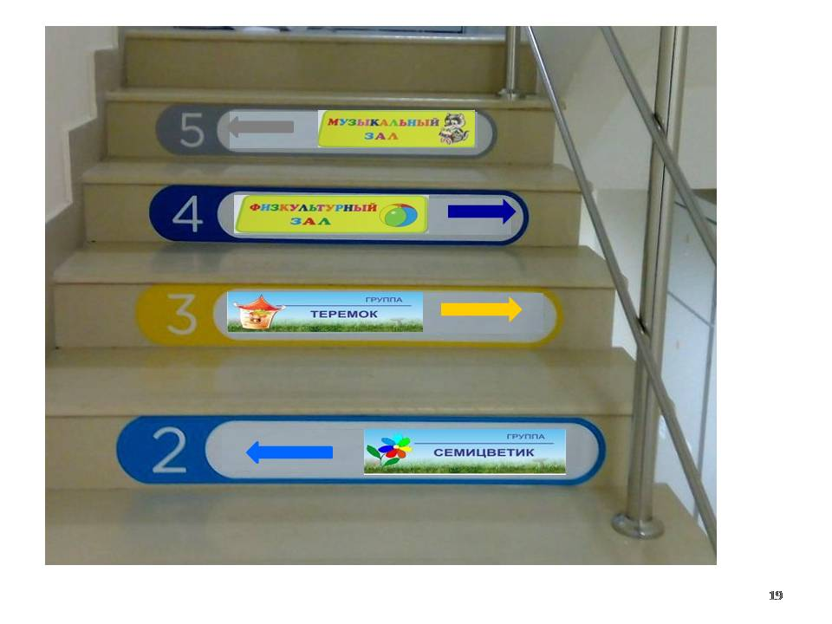
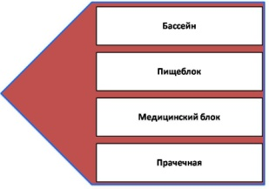
Достигнутые результаты (было и стало)
Результаты проекта
БЫЛО
СТАЛО
Разработка поэтажных навигационных планов, схем расположения внутренних помещений ДОУ, табличек,
указателей
Временные затраты на поиск нужного объекта во внутреннем пространстве ДОУ
СТАЛО

Slide 14
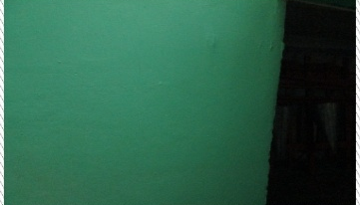
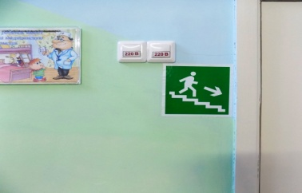
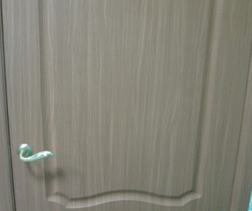
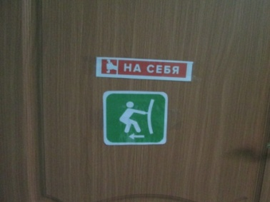
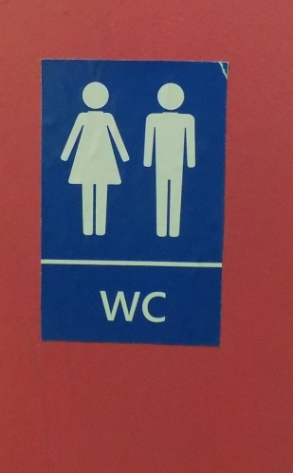



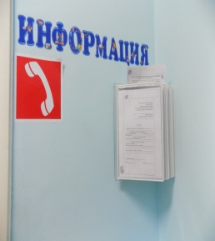

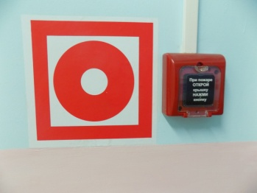
Достигнутые результаты (было и стало)
Результаты проекта
БЫЛО
СТАЛО
Отсутствие табличек дополнительной информации
Установка элементов внутренней навигации
СТАЛО

Slide 15
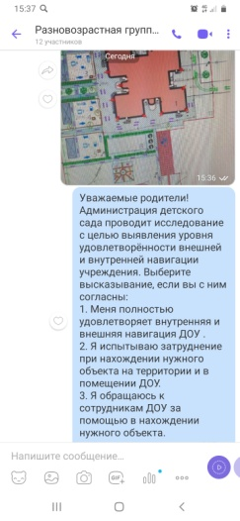
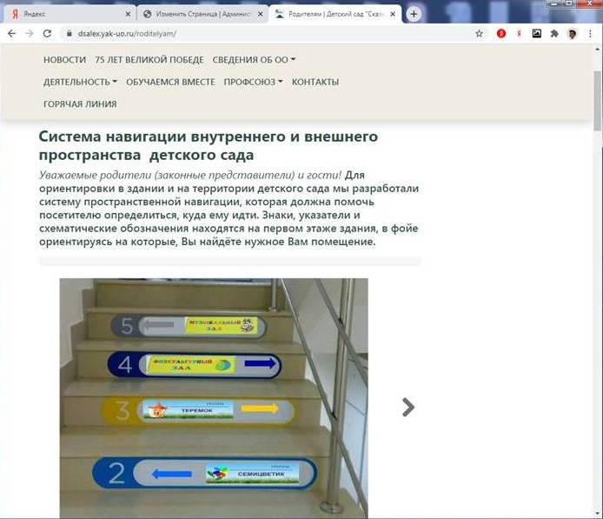
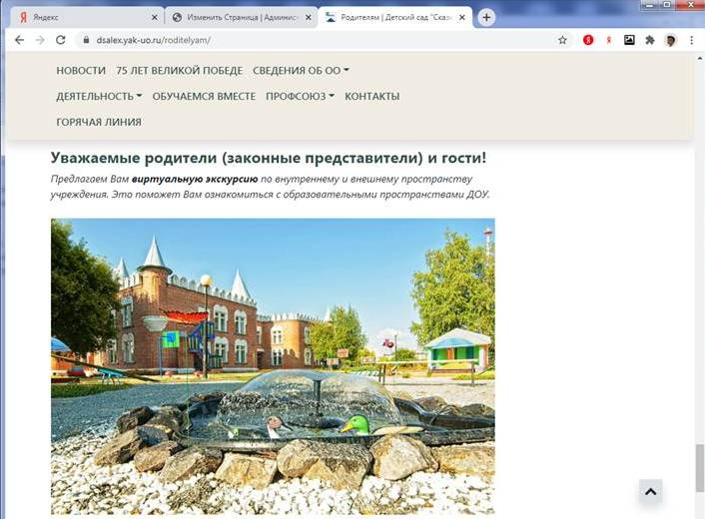
Достигнутые результаты (было и стало)
Результаты проекта
БЫЛО
Неосведомлённость родителей (законных представителей), посетителей об образовательных пространствах ДОУ их расположении.
Удовлетворённость родителей/посетителей удобной логистикой внутреннего и внешнего пространства ДОО составляет 15%
СТАЛО
Система навигации, виртуальные экскурсии по внешнему и внутреннему пространству на официальном сайте ДОУ

Slide 16
Достигнутые результаты (было и стало)
БЫЛО
СТАЛО
Поиск нужного объекта на территории ДОО
(ноябрь 2020)
130
сек
Поиск нужного объекта на территории ДОО
(июнь 2020 года)
203
сек
Поиск входа в здание, вход в здание ДОО
45 сек
Вход в здание
20 сек
262 сек
Поиск нужного объекта во внутреннем пространстве ДОО
105 сек
Поиск нужного объекта во внутреннем пространстве ДОО

Slide 17
Достигнутые результаты
-50%
ЭФФЕКТ
Сокращены нерациональных маршруты передвижения на территории ДОО на 60%
Снижены материальные затраты на изготовление печатной продукции на
5000 руб.
Повышена удовлетворенности родителей
(законных представителей)/посетителей удобной логистикой внутреннего и внешнего пространства ДОО на 75%
255 с
t протекания процесса

